Slide 1
Исследовательский проект « Интересная бумага »
Автор проекта воспитатель МАУДО № 8 «Весёлый апельсин» Зинченко Н.И.
Исполнители : подготовительной группы дети, педагоги, родители
Сроки работы : сентябрь 2017 г. – октябрь 2017г.

Slide 2
Актуальность
Развитие познавательной активности детей;
В дошкольном возрасте в процессе развития познавательной деятельности у ребёнка формируется стремление узнать и открыть для себя как можно больше нового;
Познавательная активность является одним из важных качеств, характеризующих психическое развитие детей;
Познавательная активность – стремление к наиболее полному познанию предметов и явлений окружающего мира.

Slide 3
Цели проекта:
Дать ребёнку возможность реально, самостоятельно открыть для себя мир листа бумаги, постичь свойства, структуру, палитру цветовых гамм, сочетаний комбинаций различных форм, величин.
Развивать образное представление о возможностях предметов, учиться конструировать и моделировать, находить неожиданные варианты их исследования и использования.

Slide 4
Задачи проекта:
Познакомить детей со свойствами и особенностями бумаги в различных изделиях.
Развивать интерес к истории создания бумаги, искусству техники оригами.
Пополнить активный словарь детей новыми словами и словосочетаниями: техника оригами, бумажная масса, папирус, тростник , пергамент, береста, гофрировка, наждачная бумага, бумажное производство.

Slide 5
Схема реализации проекта через разные виды деятельности
Учебно-познавательная
Игровая
Художественно-речевая
Виды деятельности
Ознакомление с природой
Взаимодействие с родителями
Физическое развитие
Изо и дизайн
Музыкально-театральная деятельность

Slide 6
Исследовательский проект «Интересная бумага».
Развитие познавательной активности детей через ознакомление со свойствами и качеством бумаги

Slide 7
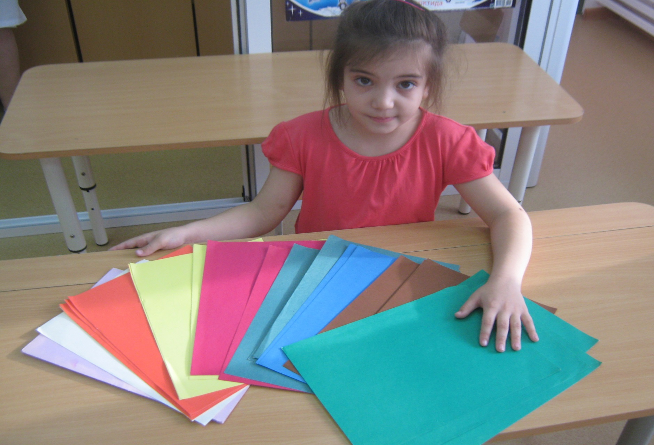
Бумага разная на цвет

Slide 8
Из неё можно вырезать листики.

Slide 9
Делаем оригами «Птичка» для дыхательной гимнастики

Slide 10
Бумага имеет свойства мяться

Slide 11
На бумагу можно налепить пластилин

Slide 12
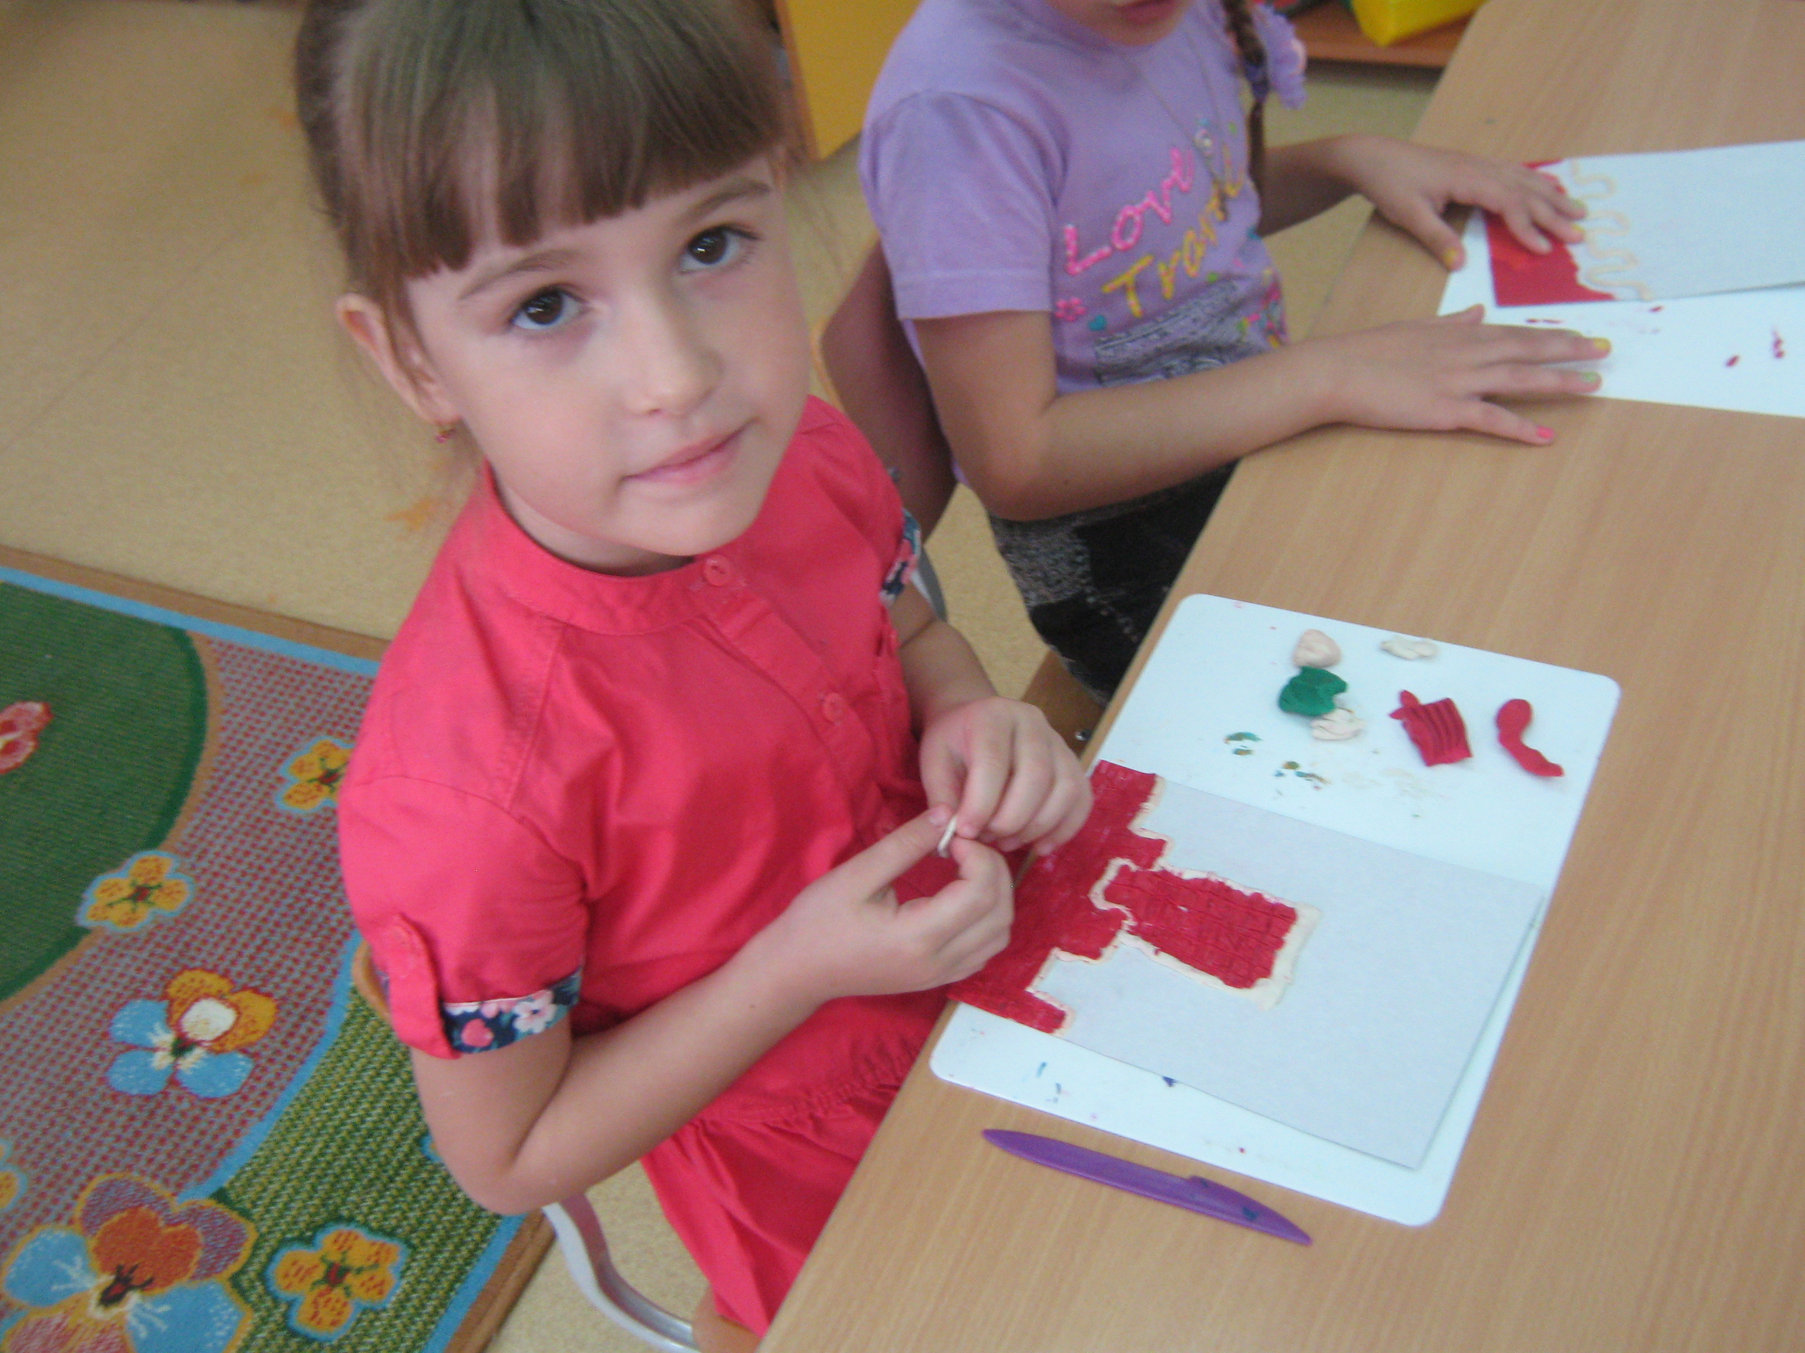

Slide 13
Из цветной бумаги можно сделать аплликацию

Slide 14
Лепим из пластилина цифры

Slide 15
Оригами «Бабочка»

Slide 16
Рисуем красками и карандашами

Slide 17
Делаем маски к утреннику

Slide 18
Заключение
Надо совершенствовать и направлять деятельность ребёнка на интересное и полезное исследование мира, развивать его лучшие черты, формировать его способности, самостоятельность, любознательность.
«Источник творческих способностей и дарований детей- на кончиках их пальцев» В.А.Сухомлинский.

